Slide 1
机器学习大作业
人脸活体检测
Notes:
大作业说明

Slide 2
Outline
Task Introduction
Data
Requirements, Rules and Policy

Slide 3


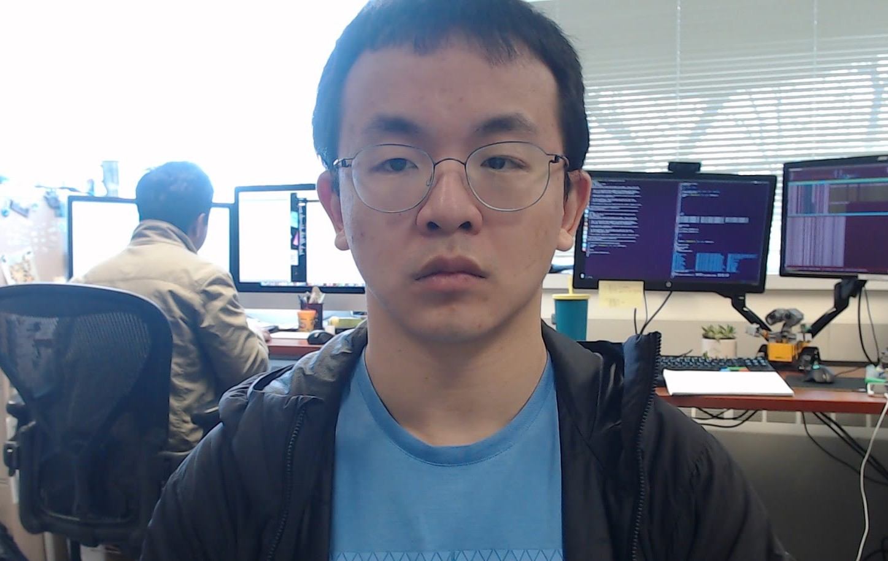
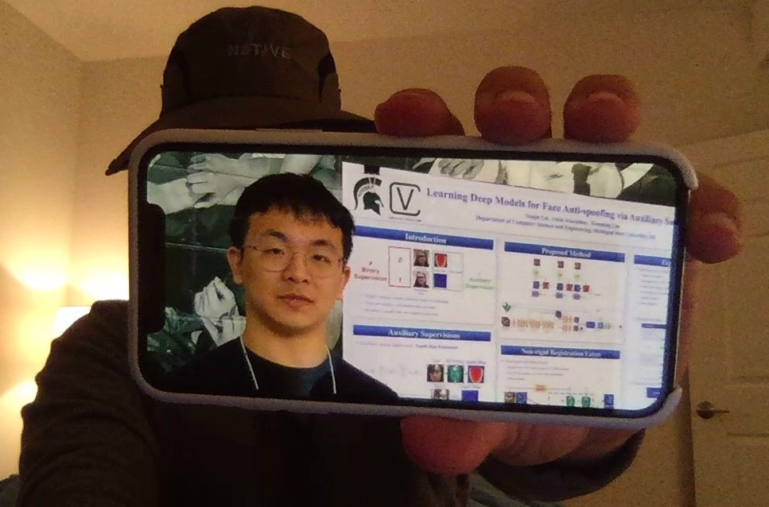




Task – Face Anti-spoofing
Not a live person!
Phone
Financial
Face Recognition System
Gate
Transportation Security
Secure!

Slide 4
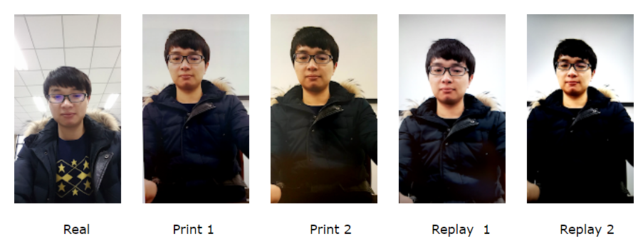
Task – Face Anti-spoofing
 | Users | Real access | Print attacks | Video attacks | total
Training | 20 | 360 | 720 | 720 | 1800
Dev | 15 | 270 | 540 | 540 | 1350
Test | 20 | 360 | 720 | 720 | 1800
这次数据集主要是来自OULU-NPU数据集
是由RGB摄像头采集的，里面主要是打印攻击和重放攻击。
From https://sites.google.com/site/oulunpudatabase/

Slide 5
Data Format
提供训练集，验证集，测试集，以及相应的标签。
注意原始数据是由10s左右时间长度的视频组成的；
最终测试集是来自实验室的，共2000张左右。与之前提到的OULU-NPU是相互独立的

Slide 6
Method tips
推荐综述：A SURVEY ON ANTI-SPOOFING METHODS FOR FACE RECOGNITION WITH RGB CAMERAS OF GENERIC CONSUMER DEVICES
可以进行的尝试
运用合理的人脸预处理，进行二分类任务精调，可以参考：https://github.com/JinghuiZhou/awesome_face_antispoofing
纹理信息，可以参考https://github.com/ZitongYu/CDCN
3D几何信息
域适应
异常检测

Slide 7
Requirements
请以单张图片作为model输入（即不能利用时域信息）
禁止使用与face anti-spoofing任务直接相关的pre-trained model
可以使用额外数据集

Slide 8
Policy
提交作业里面请至少包含：
FAS_report.pdf
FAS_train.sh
FAS_test.sh
Other Python files
Your pretrained model
requirements.txt（程序的所有依赖包及其版本号）
不要上传数据集

Slide 9
Policy
路径可以通过命令行选项指定，不要写死；
Script usage:
bash FAS_test.sh <data directory> <prediction file>
data directory: 测试图片所在文件夹
prediction file: 输出结果的 csv 文件路径
(原则上助教只会跑 testing，不会跑 training，因此请用加载 model 参数的方式进行预测。）

Slide 10
Reproducing Results
Baselines: 可以被FAS_test.sh重现
允许1%的误差

Slide 11
Report
说明你的模型，包括模型架构，训练方式，以及在测试集上相应的性能指标；
说明你在数据预处理，以及数据增强方面相应的工作；
你觉得还有哪些可以尝试的思路（可选）

